Slide 2
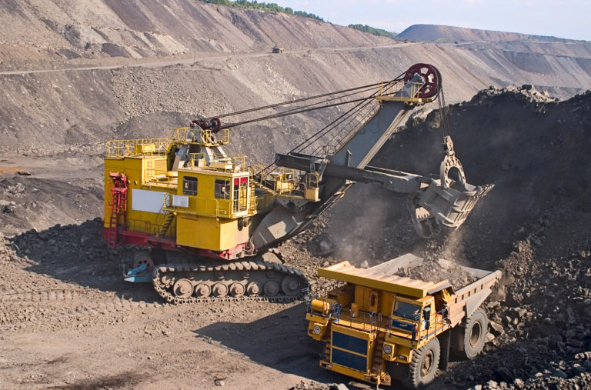
Bo‘lim: Yer ostida nima bor?
48-dars

Slide 3
Ma’lumotlarni tinglang.
Eng katta oltin koni

Slide 4
Eshitgan ma’lumotingizda qanday raqamlar ishtirok etdi? Eslab qoldingizmi?
Eng katta oltin koni
Muruntov oltin konining uzunligi 3500 metr, eni 2700 metr, chuqurligi esa 565 metr teng.
Muruntov togʻ tizmalari ostida hali qazib olinmagan 32 ming tonna oltin bor.
Olimlarning hisob-kitobiga koʻra bu zaxira 2130- yilga qadar tugamas ekan.
Muruntov koni 1958-yilda aniqlangan, 1969-yil 21-iyulda esa birinchi – Muruntov quyma oltini ishlab chiqarildi.
Hozirgi kunda konda 60 mingdan ortiq odam ishlaydi.

Slide 5
1. Dunyodagi eng katta oltin koni qaysi?
2. Bu konni qayerdan ko‘rish mumkin? Siz bunga ishonasizmi?
3. Bu kon qayerda joylashgan?
4. Tog‘ rudasi qanday bo‘ladi?
5. Oltin qanday qazib olinar ekan?
6. Sizningcha, oltin zaxirasi nima?
7. Zamonaviy qurilmalar qanday bo‘ladi?
8. Sizningcha, oltin nima uchun qazib olinadi?

Slide 6
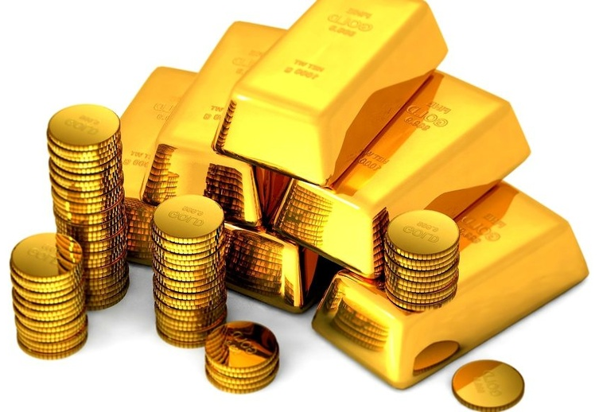
3. Jadvalni to‘ldiring.
OLTIN
Bu nima?

Slide 7
3. Jadvalni to‘ldiring.
OLTIN
1
Rangi
Sariq
2
Xususiyati
Yuqori haroratda eriydi
Nimalar tayyorlanadi?
Qimmatbaho taqinchoq-lar tayyorlanadi.
3
O‘zbekistondagi eng katta oltin koni
Navoiy viloyatidagi “Muruntoy” oltin koni
4

Slide 8
Oltin koni haqida
videorolik

Slide 9
Bugungi dars haqida
oila a’zolaringiz bilan suhbatlashing

